Slide 1
Веб-сервис для коллективных переводов Desman Translate
Разработчик: Зименкова Софья, группа 22305
Заказчик: Колчин Михаил, группа 22306
ПетрГУ, 2023

Slide 2
Требования к проекту
В рамках проекта нужно реализовать front-end для веб-сервиса коллективных переводов.
Сервис должен включать следующие функции для пользователя:
Регистрация на сайте и настройка параметров для пользователя;
Создание новых переводов (проектов), приглашение в них других пользователей и возможность редактировать роли и список участников;
Возможность видеть проекты других пользователей, читать их и принимать в них участие, иметь различные роли в разных проектах;
Настройка проектов, в которых пользователь является создателем или администратором;
Возможность делать проект открытым или закрытым, настройка доступа других пользователей к проекту в зависимости от их роли в нем;
Загрузка текста в проекты, редактирование текста, экспорт готового перевода.

Slide 3
Требования к проекту
Сайт будет использоваться командами переводчиков, которым нужно синхронизировать свою работу между участниками команды, а также переводчиками-любителями, которые не имеют собственной команды, и хотят присоединиться к уже существующей команде или набрать новую. Сервис предназначен для открытых любительских переводов и закрытых профессиональных переводов.
Для работы нужно использовать API Desman Translate, созданное для разработки этого web-сервиса.

Slide 4
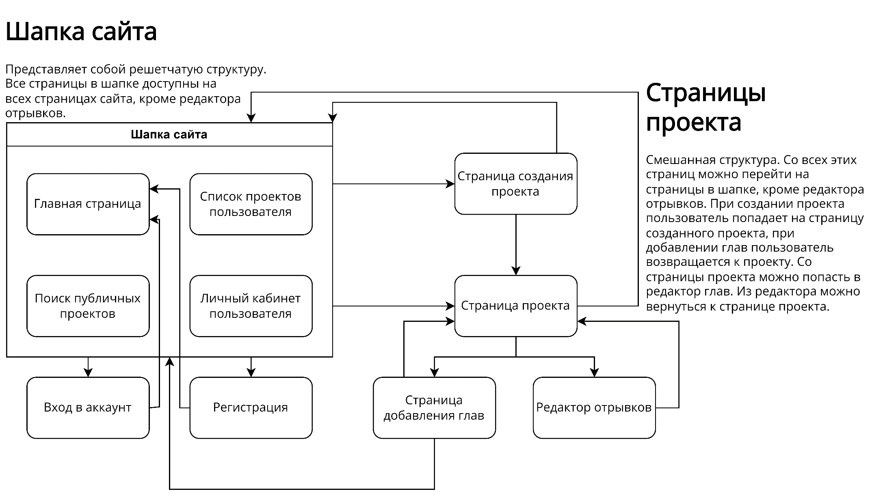
Структура веб-страниц

Slide 5
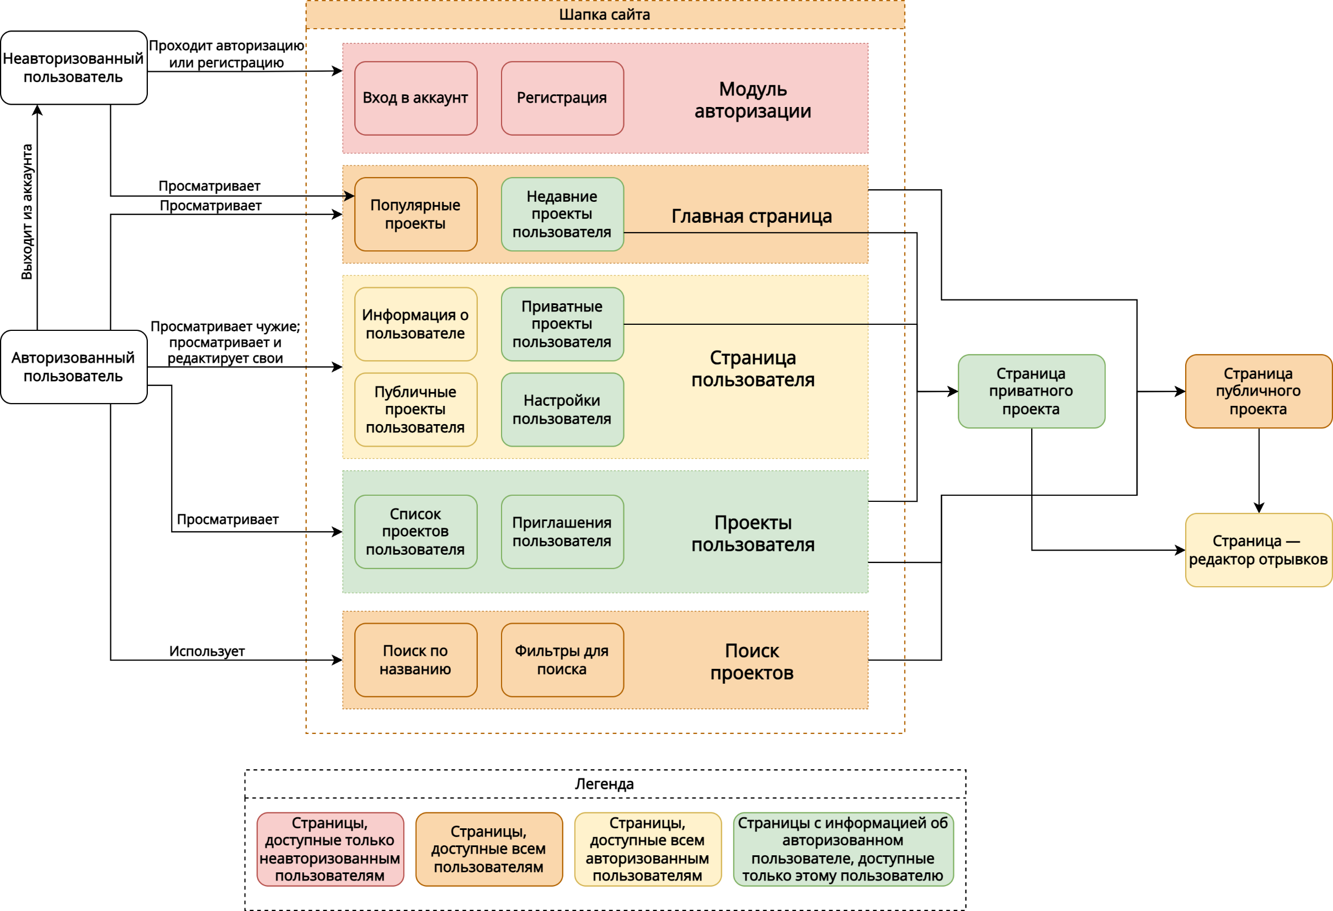

Slide 6
Прототипы страниц веб-сервиса
Прототипы созданы с помощью HTML-разметки для удобства дальнейшей разработки. Для скорости и удобства использовался фреймворк Bootstrap.

Slide 7
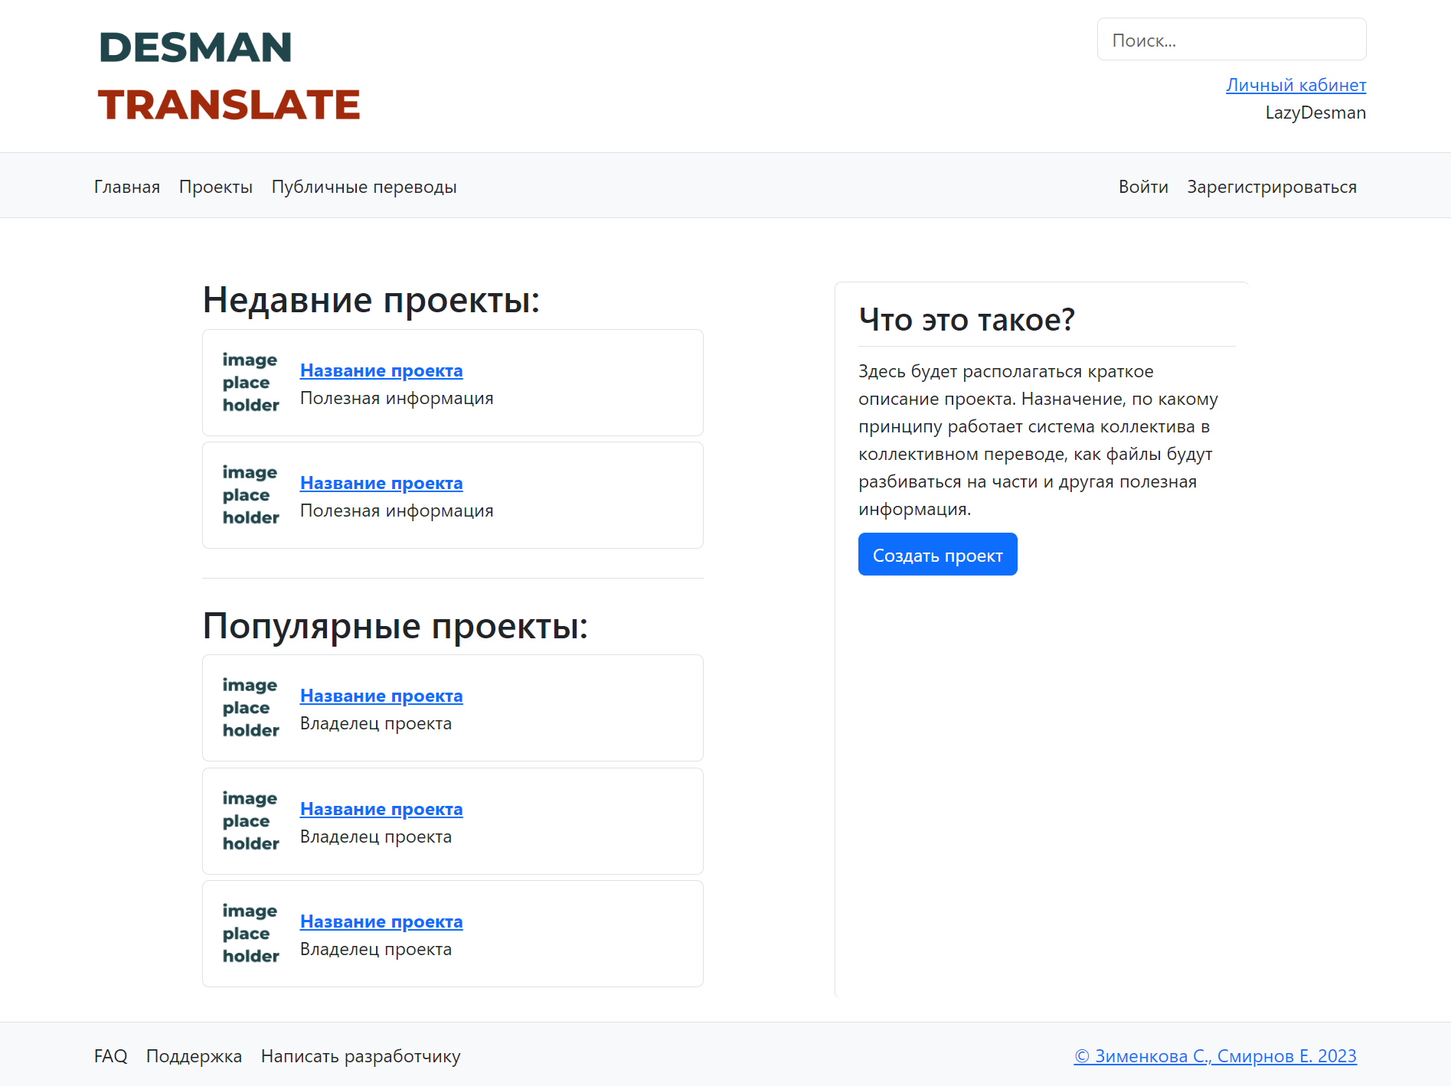
Главная страница
На главной странице представлена основная информация о сайте. Неавторизованный пользователь может увидеть список популярных проектов на сайте, а также авторизоваться. При попытке создать проект неавторизованный пользователь перенаправляется на страницу входа в аккаунт.
Авторизованные пользователи также могут видеть свои проекты, могут перейти в свой личный кабинет и создать проект.

Slide 8
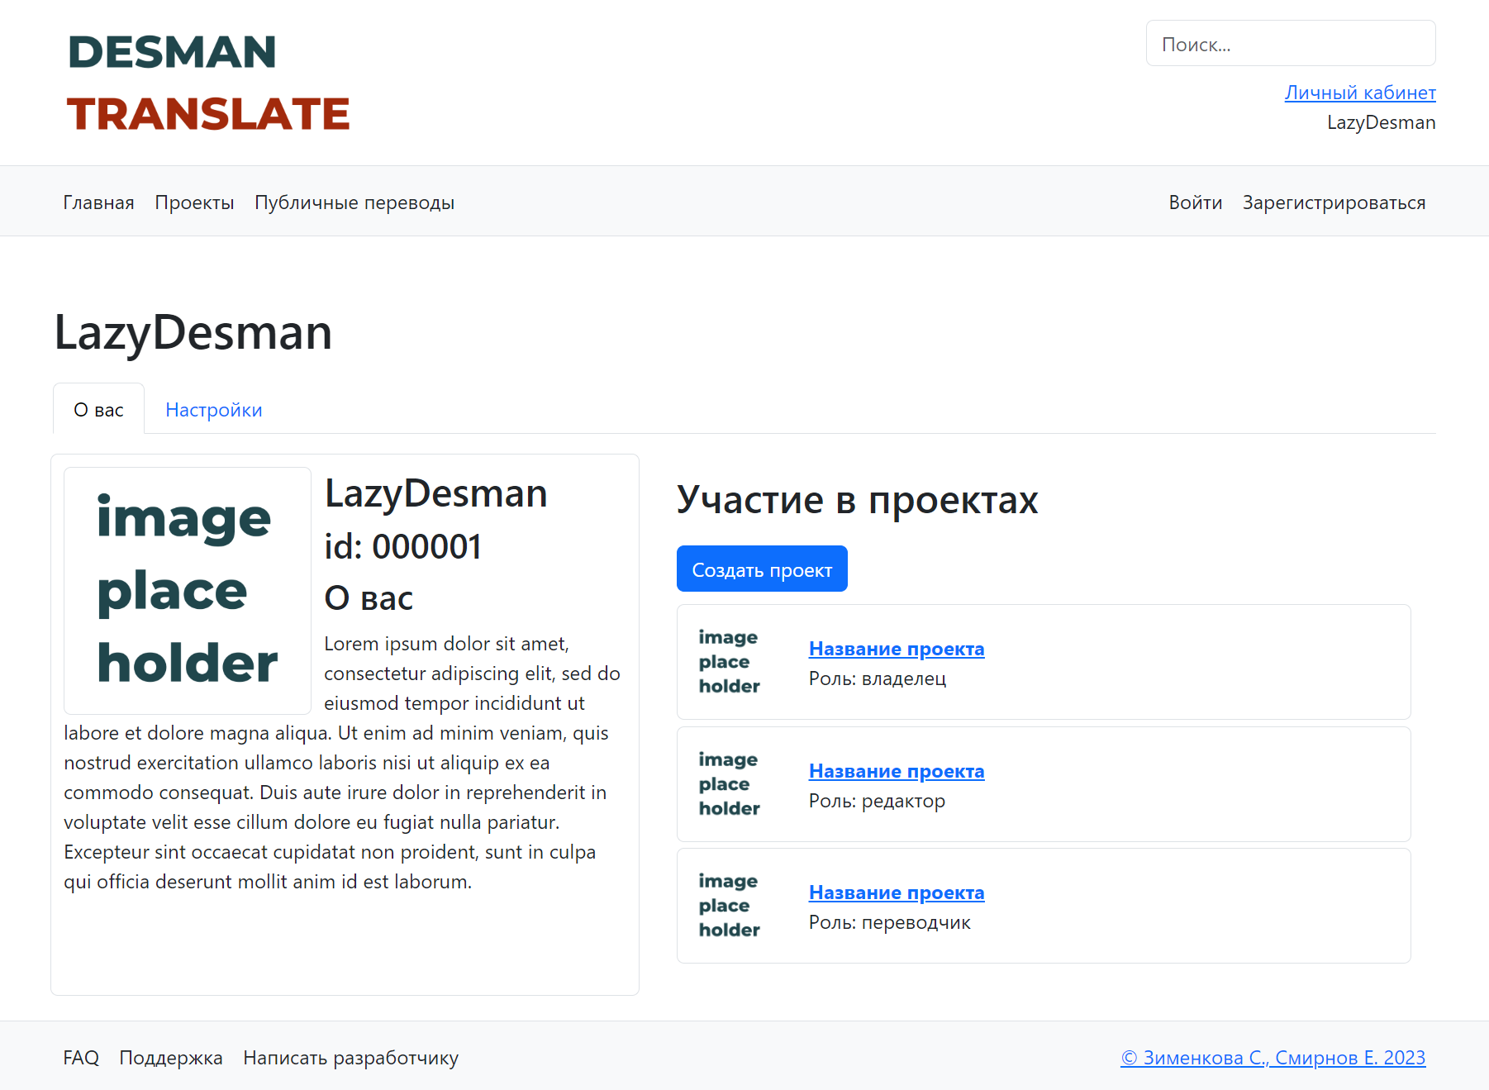
Страница пользователя
У каждого авторизованного пользователя есть своя страница. На своей собственной странице пользователь видит список всех своих проектов, а также может менять настройки и информацию о себе.
На странице другого пользователя пользователь может видеть информацию о нем, список его публичных проектов. Вкладка «Настройки» и приватные проекты не отображаются.

Slide 9
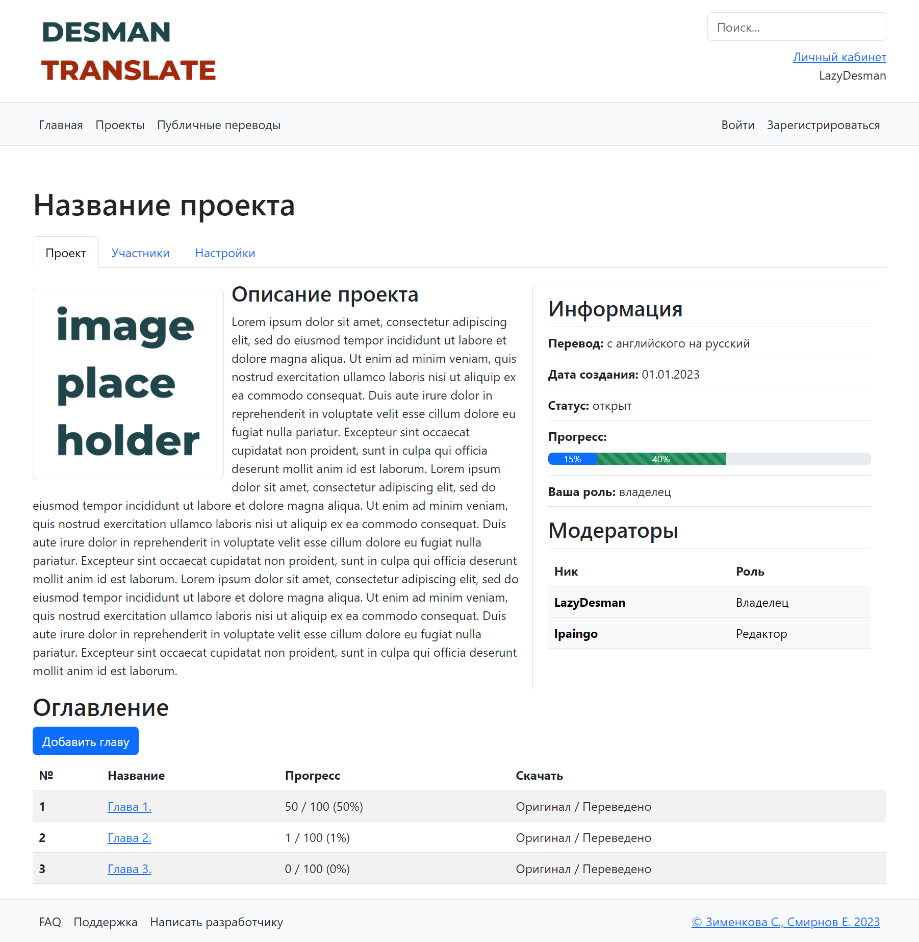
Страница проекта
У каждого созданного проекта есть своя страница. На странице публичного проекта всем пользователям доступна основная информация о проекте, его участниках. Пользователь может присоединиться к проекту и стать участникам.
Приватные проекты доступны только самим участникам, и попасть в них без приглашения модераторов нельзя. Отображаемая на странице информация и доступные действия меняются в зависимости от роли пользователя.

Slide 10
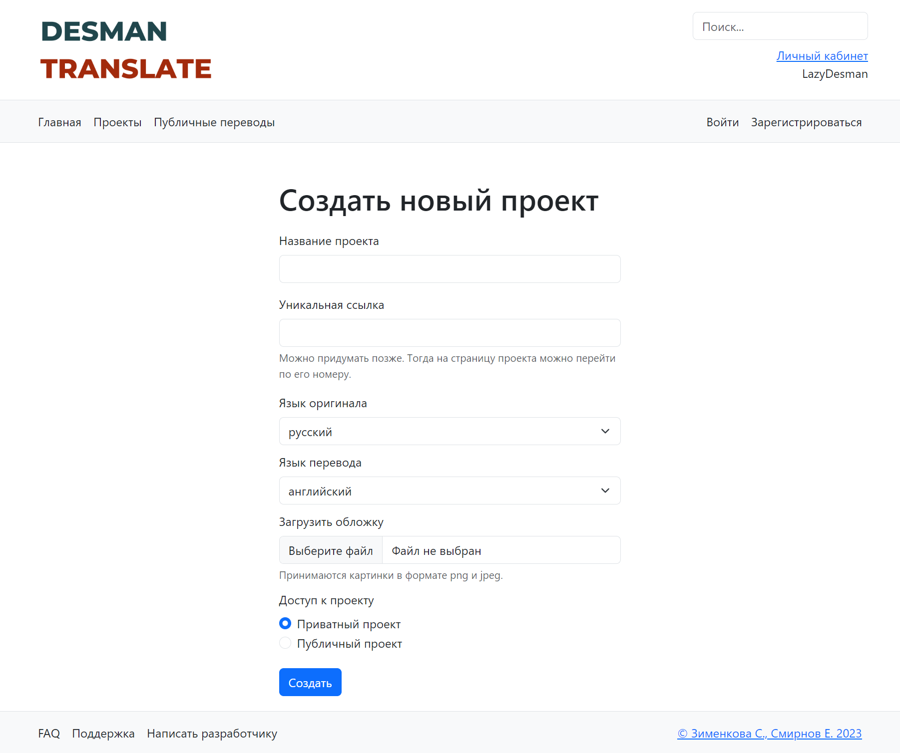
Создание проекта
При создании проекта пользователь становится владельцем этого проекта. Владелец настраивает не только название и обложку проекта, но также может:
добавить ему уникальную ссылку для удобства перехода через адресную строку;
указать язык оригинала и язык перевода для удобства поиска проектов переводчиками;
указать доступность проекта: если проект будет приватным, пользователи не будут его видеть и не смогут присоединиться, пока владелец их не пригласит.

Slide 11
Источники и инструменты
Система коллективных переводов Notabenoid – http://notabenoid.org/
Localization management platform for agile teams – https://crowdin.com/
Документация Bootstrap – https://getbootstrap.com/docs/5.3

Slide 12
Дальнейшая работа
Далее следует проработать макеты всех веб-страниц и приступить к frontend разработке.
Для разработки планируется использование JavaScript библиотеки React.
Необходимо изучить использование React, научиться взаимодействовать с API и тщательно проработать связь frontend и backend частей проекта для его быстрой и правильной работы.

